Slide 1


دعم التعلمات الأساس
– اللغة العربية –
المستوى
الثاني
المسار 1
لبنة كلمة
الحصة 15
نسخة تجريبية خاصة بمؤسسات الريادة غير نهائية
- نسخة قيد التطوير -

Slide 2


خاص بالأستاذ(ة)
توجيهات لاستعمال العرض
شرائح خاصة بالأستاذ(ة)
إرشادات للشروحات والتعليمات التي يجب على الأستاذ(ة) قولها
أمثلة على التوجيهات للأستاذ(ة)
يطلب من التلاميذ قراءة الكلمات

Slide 3


في نهاية حصة اليوم، سيكون 80% من المتعلمين على الأقل قادرين على:
توظيف معجم بسيط مرتبط بالقرية؛
قراءة سلسلة كلمات وجمل.

Slide 4








أيقونات توجيهية
هذا النشاط مرتبط بتوظيف الألواح.
المناولة والألعاب
العمل الجماعي
العمل الثنائي
عمل فردي على الكراسة
أصغي إلى أستاذي وألاحظ ما يفعله.
أُحَضِّرُ لوازمي المدرسية قبل بداية الدرس.
العمل في مجموعات صغرى

Slide 5



العدة اللازمة للحصة
الدفتر
اللوحة
الكراسة

Slide 6

هيكلة الحصة
 |  | افتتاح الحصة: تعلم سلوك اليوم: كيف أشتغل مع زميلي؟
 |  | نشاط اعتيادي: إملاء كلمات: التاء المبسوطة/ المربوطة
 |  | تحدث وإغناء المعجم: قراءة الصورة: لوحة القرية
 |  | أنشطة القراءة والكتابة: قراءات فردية أنشطة الكراسة
 |  | لعبة: - لعبة سلة الكلمات
 |  | اختتام الحصة: - تذكير بالواجبات المنزلية
03 دقائق
07 دقائق
15 دقيقة
35 دقيقة
10 دقائق

Slide 7
1
افتتاح الحصة
الاستماع وأخذ الكلمة

Slide 8

مرحبا بكم، سننطلق في حصة اللغة العربية.
سلوك اليوم: كيف أشتغل مع زميلي؟

Slide 9
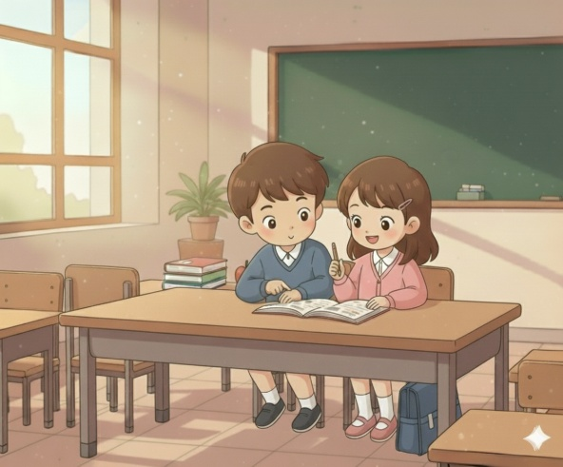


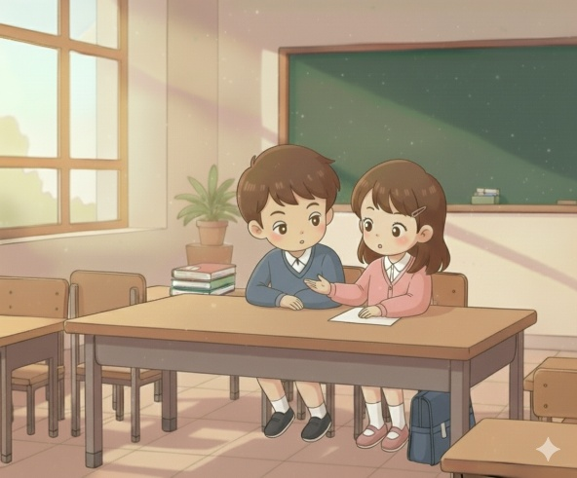
كيف أشتغل مع زميلي في القسم؟
أُشارِكُ الْعَمَلَ مَعَ زَميلي بِهُدوءٍ؛
أَنْصَحُهُ إِذا خالَفَ أَحَدَ بُنودِ ميثاقِ الْقِسْمِ؛
أُقَدِّمُ لَهُ الْمُساعَدَةَ مَتى ما طَلَبَها مِنّي؛
أُصَحِّحُ لَهُ خَطَأَهُ بِأَدَبٍ؛
أَقْبَلُ تَصْحيحَهُ خَطَئي وَأَسْتَفيدُ مِنْهُ.

Slide 10
في حصة اليوم ستتدربون على قراءة كلمات بدقة وسرعة

Slide 11

إملاء
2
نشاط اعتيادي

Slide 12

خذوا ألواحكم والطبشور، سأملي عليكم كلمات.

Slide 13

اكتبوا على ألواحكم كلمة: كرة.

Slide 14

عند الإشارة، الكل يرفع الألواح دفعة واحدة.
يحرص الأستاذ على أن يرفع الجميع ألواحهم في آن واحد.

Slide 15
يعطي الأستاذ الإشارة لمن أجاب بشكل صحيح ليضع لوحته على الطاولة ثم يتم التصحيح.
يجري الأستاذ تصحيح جماعيا تفاعليا مع جماعة الفصل، مع إشراك المتعلمين و الإشارة إلى الأخطاء المرتكبة.
كُرةࣱ

Slide 16
اكتبوا على ألواحكم كلمة: كرات.

Slide 17
عند الإشارة، الكل يرفع الألواح دفعة واحدة.
يحرص الأستاذ على أن يرفع الجميع ألواحهم في آن واحد.

Slide 18
يعطي الأستاذ الإشارة لمن أجاب بشكل صحيح ليضع لوحته على الطاولة ثم يتم التصحيح.
يجري الأستاذ تصحيح جماعيا تفاعليا مع جماعة الفصل، مع إشراك المتعلمين و الإشارة إلى الأخطاء المرتكبة.
كُراتࣱ

Slide 19
اكتبوا على ألواحكم الكلمة التي ستسمعونها: مكتبة.

Slide 20
عند الإشارة، الكل يرفع الألواح دفعة واحدة.
يحرص الأستاذ على أن يرفع الجميع ألواحهم في آن واحد.

Slide 21
يعطي الأستاذ الإشارة لمن أجاب بشكل صحيح ليضع لوحته على الطاولة. الآن سنقوم بالتصحيح.
يجري الأستاذ تصحيح جماعيا تفاعليا مع جماعة الفصل، مع إشراك المتعلمين و الإشارة إلى الأخطاء المرتكبة.
مَكتَبةࣱ

Slide 22
اكتبوا على ألواحكم الكلمة التي ستسمعونها: مكتبات.

Slide 23
عند الإشارة، الكل يرفع الألواح دفعة واحدة.
يحرص الأستاذ على أن يرفع الجميع ألواحهم في آن واحد.

Slide 24
يعطي الأستاذ الإشارة لمن أجاب بشكل صحيح ليضع لوحته على الطاولة ثم يتم التصحيح.
يجري الأستاذ تصحيح جماعيا تفاعليا مع جماعة الفصل، مع إشراك المتعلمين و الإشارة إلى الأخطاء المرتكبة.
مَكْتَباتࣱ

Slide 25

قراءة الصورة: لوحة القرية
3
تحدث وإغناء المعجم

Slide 26

انتبهوا جميعا! سأقوم بالتعليق على هذه الصورة بكلمة، ثم أعبر عن نفس المشهد بجملة
يشير الأستاذ إلى عنصر من عناصر الصورة ويعبر عنه بكلمة ثم بجملة.
أغْنامࣱ
تَرْعى ٱلْأَغْنامُ في ٱلْمَرْعى

Slide 27
الآن دوركم، قوموا بالتعبير عن الصورة بكلمة، ثم بجملة تعبر عن نفس المشهد.
يعلق كل تلميذ على الصورة بكلمة، ثم بجملة (يختار الأستاذ ثلاث كلمات وجمل وينقلها على السبورة)

Slide 28
خذوا دفاتركم، وانقلوا الكلمات والجمل.
يتنقل الأستاذ بين الصفوف، ويذكر ببروتوكول النقل (كلمة كلمة، تفادي النقل حرفا حرفا).

Slide 29
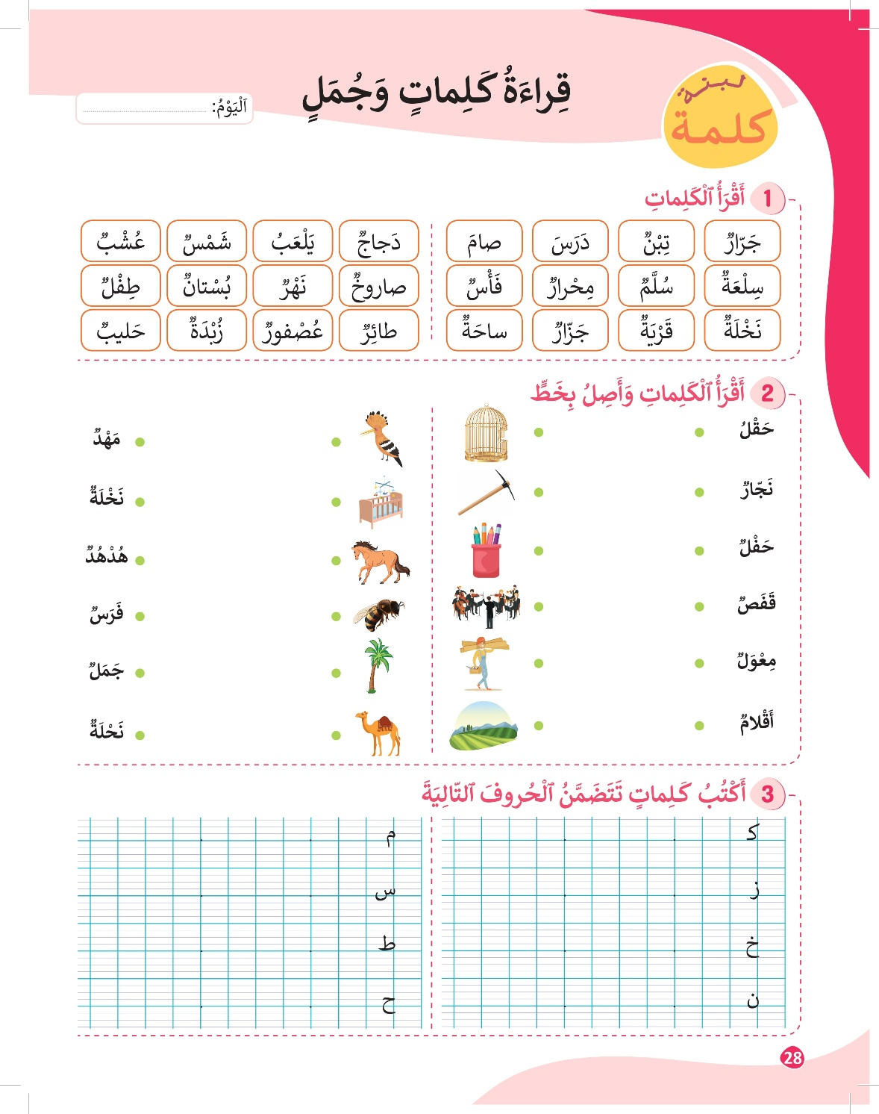
4
أنشطة القراءة والكتابة

Slide 30

انتبهوا جيدا، سأقرأ بدقة وبسرعة الكلمات المعروضة.
يحرص الأستاذ على جعل جميع التلاميذ منتبهين قبل الشروع في القراءة.

Slide 31
الآن، سنقرأ جماعة هذه الكلمات (قراءة مشتركة).
يحرص الأستاذ على القراءة الجماعية للكلمات.

Slide 32
الآن، دوركم، من يتقدم إلى السبورة لقراءة الكلمات.
ينتدب الأستاذ بعض التلاميذ لقراءة الكلمات، مع تشجيعهم على احترام الدقة والسرعة.

Slide 33
انتبهوا جيدا، لنتذكر كيف نقوم بنقل الكلمات.
يناقش الأستاذ مع التلاميذ استراتيجية النقل: كلمة كلمة.

Slide 34
الآن، خذوا دفاتركم، وانقلوا هذه الكلمات.
يتنقل الأستاذ بين الصفوف ويحرص على تطبيق استراتيجية النقل.

Slide 35


خذوا النشاط رقم 1 على كراساتكم في الصفحة رقم 28، وقوموا بقراءة الكلمات بدقة وسرعة في ثنائيات.
يتنقل الأستاذ بين الصفوف ويحرص على انخراط الجميع في العملية

Slide 36

تذكروا، عندما يمتلئ شريط الوقت باللون الأزرق تختفي الكلمات، وما عليكم إلا الانتهاء من القراءة قبل اكتمال ملئه.

Slide 37
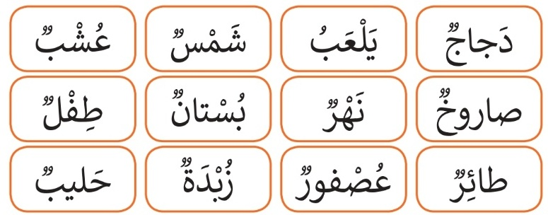
من يقرأ هذه الكلمات بسرعة وبدقة قبل انتهاء شريط الوقت؟
ينتدب الأستاذ في كل حصة خمسة تلاميذ للقراءة، ويقوم بقياس الزمن المستغرق في القراءة (يتم تغيير التلاميذ في كل حصة ويسجل الفائزون في كل حصة)

Slide 38
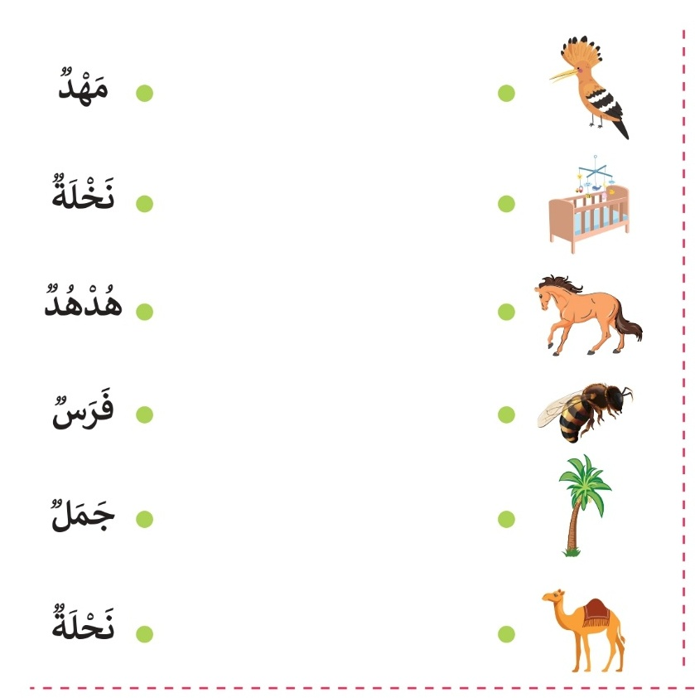
الآن، خذوا النشاط رقم 2. المطلوب ربط كل كلمة بالصورة المناسبة لها.
يشرح الأستاذ المطلوب بدقة، ويحرص على فهم الجميع للتعليمة.

Slide 39
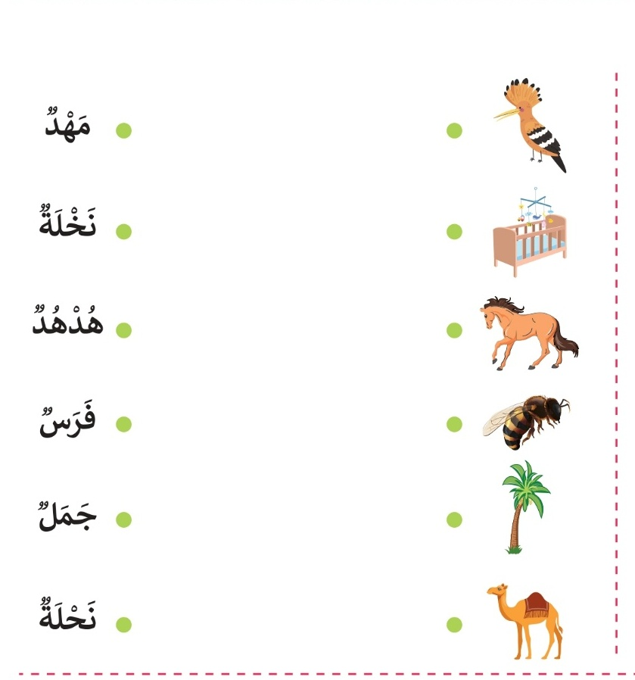
سأنجز المطلوب بالنسبة للكلمة الأولى (هدهد)، انتبهوا جيدا.
يقرأ الأستاذ الكلمة، ويحدد الصورة المطلوبة..

Slide 40
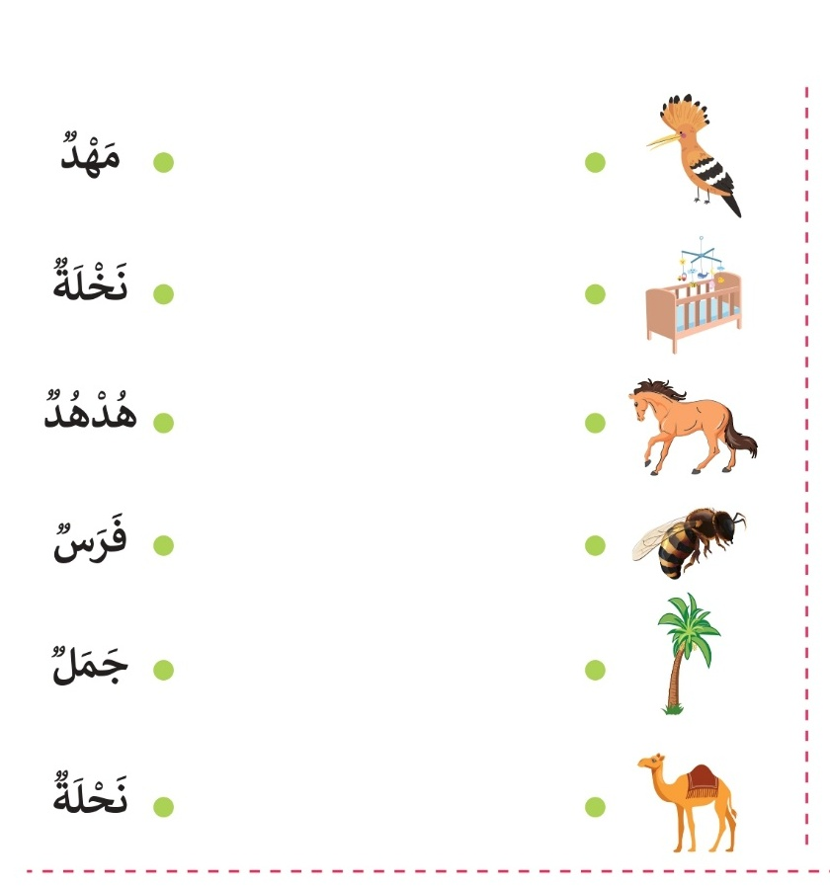
الآن دوركم، قوموا بإنجاز المطلوب بالنسبة لباقي الكلمات، ولا تنسوا، أقرأ الكلمة أولا، ثم أبحث عن الصورة المناسبة.
يتنقل الأستاذ بين الصفوف لتقديم الدعم.

Slide 41

لنصحح النشاط.
يتم التصحيح بشكل تفاعلي.

Slide 42
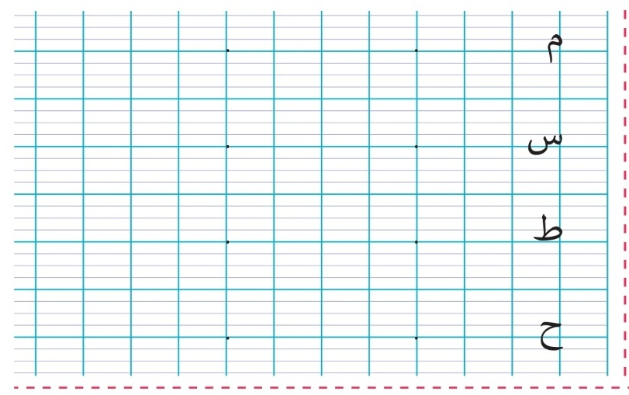
لننتقل إلى النشاط رقم 3، والمطلوب كتابة كلمتين تتضمنان الحرف المقدم في كل سطر.
يشرح الأستاذ المطلوب بدقة، ويحرص على فهم الجميع للتعليمة.

Slide 43
قوموا بإنجاز المطلوب بالنسبة لحرفي الميم والسين في السطرين الأول والثاني.
يتنقل الأستاذ بين الصفوف لتقديم الدعم.

Slide 44

لعبة سلة الكلمات
5
ألعاب

Slide 45

سنلعب الآن لعبة سلة الكلمات، قوموا بتشكيل حلقة.
يتم إعداد سلة صغيرة ونضع بطاقات كل بطاقة تتضمن كلمة من الكلمات التي تم تقديمها.

Slide 46

ستمررون السلة فيما بينكم وعندما تتوقف الموسيقى سيسحب صاحب السلة بطاقة ويقرأ الكلمة..
ينمذج الأستاذ أولا، ثم يحرص الأستاذ على تنظيم اللعبة وتيسير لعبها، وفي حالة أخطأ التلميذ ننتدب زميلا له للمساعدة.

Slide 47


تذكير بالواجبات المنزلية
6
اختتام الحصة

Slide 48

لنتذكر الواجبات المنزلية في الصفحة 25:
ألاحظ لوحة القرية وأعبر عنها بكلمتين ثم جملتين وأنقلها على دفتري.

Slide 49

لنتذكر الواجبات المنزلية في الصفحة 28:
النشاط 1 : أتدرب في المنزل على قراءة الكلمات بسرعة وبدقة
النشاط 3 : أكتب كلمات تتضمن حرف الطاء وحرف الحاء

Slide 50

إلى الحصة القادمة

